Slide 1
Интеграция Федеральных, региональных образовательных проектов в муниципальную систему дополнительного образования туристско-краеведческой направленности
Городской методический семинар-совещание специалистов туристско-краеведческой направленности

Slide 2
Анализ уровня сформированности системы воспитания и дополнительного образования в контексте деятельности ГМО ТКН в 2022/2023 учебном году
Герасимов Сергей Владимирович,
заведующий отделом туризма Муниципального бюджетного учреждения дополнительного образования «Станция юных туристов г. Челябинска», руководитель ГМО

Slide 3
Концепция развития дополнительного образования
Правительство РФ утвердило Концепцию развития дополнительного образования детей до 2030 года
Распоряжение от 31 марта 2022 года № 678-р
К 2030 году в России полностью обновится система дополнительного образования детей и будут созданы необходимые условия для самореализации и развития молодых талантов.

Slide 4
Концепция развития дополнительного образования
Целевая модель развития дополнительного образования
переход на персонифицированное финансирование;
создание новых учебных мест;
обновление инфраструктуры системы дополнительного образования;
создание и развитие сети технологических кружков;
открытие новых школьных музеев, театров, спортивных клубов и медиацентров;
разработка новых туристических маршрутов;
вовлечение детей с ОВЗ в систему дополнительного образования

Slide 6
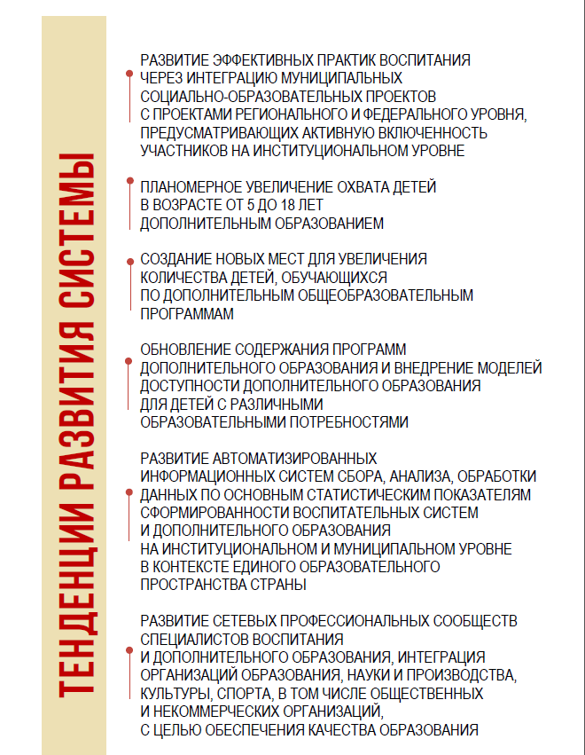

Slide 8
Общие сведения об образовательных организациях, реализующих ТКД (образовательные программы)
Образовательная деятельность по программам дополнительного образования на основании лицензий
организации дополнительного образования |  |  | общеобразовательные организации
2020 | 2021 | 2022 | 2020 | 2021 | 2022
3 | 4 | 10 | 34 | 39 | 81

Slide 9
Организация образовательной и методической деятельности
Количество дополнительных общеобразовательных программ туристско-краеведческой направленности, реализуемых в условиях персонифицированного учёта
социально-значимых (по сертификату персонифицированного учёта) | по сертификатам ПФДО | иные формы реализации
233 | 0 | 127
360

Slide 10
Организация образовательной и методической деятельности
Реализация адаптированных дополнительных общеобразовательных программ туристско-краеведческой направленности
количество программ с преобладающим компонентом туристской и прикладной деятельности (походы, соревнования, Школа безопасности, Юный спасатель и т.п.) | количество программ с преобладающим компонентом ориентирования на местности | количество программ с преобладающим компонентом краеведения | количество программ с преобладающим компонентом музейной педагогики
15 | 6 | 22 | 19

Slide 11
Организация образовательной и методической деятельности
Наличие проектов по повышению доступности дополнительного образования туристско-краеведческой направленности
Проекты в формате работы мобильных бригад для реализации в образовательных и иных организациях краткосрочных программ туристско-краеведческой деятельности для обучающихся, в т.ч. в удаленных/сельских районах | Проекты наставничества по модели "ученик-ученику" | Проекты внутрирегионального сетевого взаимодействия | Проекты социального партнерства с предприятиями/общественными организациями/ лидерами детско-юношеского туризма
да | да | да | да

Slide 12
Организация образовательной и методической деятельности
Количество образовательных программ, реализуемых на инфраструктуре созданных новых мест по Федеральному проекту "Успех каждого ребенка" национального проекта "Образование"
По модели "Станция туризма" | По модели "ТОПОС" | В школьном музее | Иной формат туристско-краеведческой деятельности (туристский полигон, лаборатория, комплексная программа и т.п.)
0 | 2 | 45 | 25
72

Slide 13
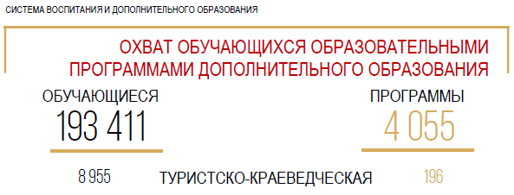
Сведения о контингенте
Количество обучающихся, занимающихся по дополнительным общеобразовательным программам туристско-краеведческой направленности
2021 | по состоянию на 31.12.2022 г.
3006 | 7423

Slide 14
Участие образовательных организаций в муниципальных мероприятиях туристско-краеведческой направленности
Количество образовательных организаций
2020/2021 учебный год | 2021/2022 учебный год |  | 2022/2023 учебный год
114 | 118 |  | 124
Количество обучающихся
5471 |  | 5456 |  | 6110

Slide 15
Наиболее активные образовательные организации в муниципальных мероприятиях туристско-краеведческой направленности
МБУДО «СЮТур г.Челябинска» (директор Кондратенков Ю.В.);
МАУДО «Центр детско-юношеского туризма «Космос» г.Челябинска» (директор Осипов П.В.);
МБУДО «ДЮЦ г. Челябинска» (директор Туфленков Л.В.);
МБУДО «ЦВР «Истоки» г. Челябинска» (директор Ежов А.В.);
МАОУ «СОШ № 24 г. Челябинска» (рук-ль Малофеев А.И.);
МБОУ «СОШ № 68 г.Челябинска» (рук-ль Уторова Л.Р.);
МАОУ «СОШ № 74 г. Челябинска» (рук-ль Манжосов В.В.);
МАОУ «СОШ № 112 г.Челябинска» (рук-ль Лифинцева О.В.);
МАОУ «СОШ № 137 г.Челябинска» (рук-ль Куравин Ф.В.);
МБОУ «СОШ № 150 г.Челябинска» (рук-ль Грибанова С.А.)

Slide 16
Результаты участия обучающихся муниципальных образовательных организаций города Челябинска в мероприятиях туристско-краеведческой направленности Всероссийского уровня в 2022/2023 учебном году
3 место на Всероссийских соревнованиях по скалолазанию «Кубок Дружбы» (Крым) – воспитанница МБУДО «СЮТур г. Челябинска;
1-3 места на Всероссийских соревнованиях походов и экспедиций обучающихся Российской Федерации (Крым, Артек) – команды МАУДО «ЦДЮТур «Космос» г.Челябинска»;
Дипломанты Всероссийского конкурса исследовательских краеведческих работ обучающихся «Отечество» (г. Москва): МБОУ «СОШ № 32», МБОУ «СОШ № 54», МАОУ «СОШ № 59», МАОУ «Гимназия № 80», МАОУ «СОШ №154», МАУДО «ДПШ», МАУДО «ЦДЮТур «Космос»;
1-3 места на Всероссийском конкурсе туристских походов и экспедиций обучающихся в 2022 году (г. Москва) – команды МАУДО «ЦДЮТур «Космос», МБУДО «СЮТур»;
Лауреаты и дипломанты XX Всероссийского конкурса методических материалов в помощь организаторам туристско-краеведческой и экскурсионной работы с обучающимися, воспитанниками - МАУДО «ЦДЮТур «Космос», МБОУ «С(К)ОШ № 60».

Slide 17
Победители и призеры муниципальных образовательных организаций города Челябинска в мероприятиях туристско-краеведческой направленности межрегионального, регионального уровня в 2022/2023 учебном году
Областные соревнования по спортивному туризму на пешеходных дистанциях «Золотая осень»;
Областная конференция исследовательских краеведческих работ обучающихся «Отечество»;
Первенство Челябинской области по спортивному туризму на лыжных дистанциях;
Областные соревнования по спортивному туризму на лыжных дистанциях;
Областные соревнования по спортивному туризму на пешеходных дистанциях «Юнитур2023»;
Кубок Челябинской области по пешеходному контрольно-туристскому маршруту, памяти Л.И.Гарбера;
Региональный этап Всероссийского конкурса туристских походов и экспедиций среди обучающихся в 2022 году;
Первенство Челябинской области по спортивному туризму в группе дисциплин «маршрут»;
Региональный этап Всероссийского конкурса методических материалов в помощь организаторам туристско-краеведческой и экскурсионной работы с обучающимися;
Кубок Челябинской области по лыжному контрольно-туристскому маршруту;
Областные соревнования по спортивному туризму на пешеходных дистанциях «Переправы – 2023».

Slide 18
Организационно-методическая работа в рамках деятельности ГМО Организация и проведение мероприятий Календаря городских образовательных событий для обучающихся и воспитанников образовательных организаций города Челябинска В 2022/2023 учебном году было проведено 14 городских туристско-краеведческих мероприятий, в которых приняло участие в общей сложности 6110 обучающихся образовательных организаций города Челябинска из 124 образовательных организаций.

Slide 19
Смотр-конкурс на лучшую организацию туристско-краеведческой работы среди образовательных организаций города Челябинска
Смотр-конкурс проводится ежегодно.
Подведение итогов смотра-конкурса происходит в ноябре-декабре текущего учебного года за прошедший учебный год.
В смотре-конкурсе на лучшую организацию туристско-краеведческой работы среди образовательных организаций города в 2021/2022 учебном году приняли участие обучающиеся и воспитанники из 118 образовательных организаций города Челябинска.
По результатам участия во всех мероприятиях туристско-краеведческой направленности были определены победители Смотра-конкурса:
1 место – МАОУ «СОШ № 112 г. Челябинска» – 209 баллов;
2 место – МБОУ «СОШ № 68 г. Челябинска» – 191 балл;
3 место – МАОУ «СОШ № 137 г. Челябинска» – 153 баллов.
Приказ Комитета по делам образования г. Челябинска «О результатах смотра-конкурса…» от 25.11.2022 № 2906-у.

Slide 20
Походно-экспедиционная деятельность 2022 года
В маршрутно-квалификационных комиссиях МБУДО «СЮТур г.Челябинска» и МАУДО «ЦДЮТур «Космос» г.Челябинска» было зарегистрировано 203 похода и экспедиций, проведенных в период с 01 сентября 2021 года по 31 августа 2022 года в т.ч.:
143 некатегорированных походов (походы выходного дня);
40 походов 1-й – 3-й степени сложности;
16 походов 1-й категории сложности;
2 похода 2-й категории сложности;
1 поход 3-й категории сложности;
1 экспедиция.

Slide 21
Система подготовки кадров туристско-краеведческой направленности
Одной из наиболее важных задач ГМО является работа с кадрами.
С 07 октября 2022 года по 31 мая 2023 года на базе МБУДО «СЮТур г. Челябинска» проводились городские учебно-методические курсы повышения квалификации туристских кадров по программе: «Инструктор детско-юношеского туризма».
В рамках Курсов осуществлялась подготовка и повышение квалификации туристских кадров, способных качественно и безаварийно проводить туристско-краеведческие мероприятия с детьми и подростками.
Итого: Курсы успешно завершили 9 человек.
Программа курсов была полностью реализована.

Slide 22
Завершилось обучение в Школе подготовки туристских кадров МАУДО «Центр детско-юношеского туризма «Космос» г. Челябинска» В 2021 году более 50 человек повысили свою квалификацию по программам «Организатор спортивного туризма», «Инструктор-проводник», «Инструктор детско-юношеского туризма».
В рамках обучения курсанты получили теоретические знания как в дисциплине «маршрут», так и в дисциплине «дистанция», прошли несколько учебно-тренировочных походов, а также зачётный: у «организаторов» это был трёхдневный степенной маршрут, у инструкторов-проводников и инструкторов ДЮТ – маршрут 1 категории сложности. За время обучения слушатели также сдали экзамен и получили звание спортивного судьи 3 категории.

Slide 23
Организационно-управленческая деятельность В 2022/2023 учебном году ГМО педагогов дополнительного образования туристско-краеведческой направленности для специалистов системы образования города Челябинска было проведено 11 методических мероприятий. Из них: 7 семинаров. Методические мероприятия, организованные для специалистов системы образования города Челябинска, в 2022/2023 учебном году были направлены на организацию профессионального общения, обмена опытом педагогов дополнительного образования туристско-краеведческой направленности с целью повышения их профессиональной компетентности, учебно-методической работы.

Slide 24
Организационно-управленческая деятельность В качестве организаторов мероприятий выступили такие организации, как МБУДО «Станция юных туристов г.Челябинска» (руководитель – Кондратенков Ю.В.), ГБУДО «Областной центр дополнительного образования детей» (руководитель – Растегняева О.С.) В качестве социальных партнеров методических мероприятий ГМО педагогов дополнительного образования туристско-краеведческой направленности выступили: ГБУДО «Областной центр дополнительного образования детей» (руководитель – Растегняева О.С., ГФСОО «Федерация спортивного туризма г. Челябинска» (председатель Черных М.А.), МАУДО «Центр детско-юношеского туризма «Космос» г.Челябинска» (директор Осипов П.В.).

Slide 25
Конкурс на самую социально активную образовательную организацию города Челябинска по итогам 2022/2023 учебного года
Показатель «Социальная активность в воспитательном пространстве» учитывал результаты участия образовательных организаций в мероприятиях, проводимых в рамках приоритетных направлений развития воспитания и дополнительного образования обучающихся в муниципальном образовательном пространстве города Челябинска».
Победителями по приоритетным направлениям развития воспитания и дополнительного образования:
Интеллектуальное воспитание и развитие обучающихся
среди ООО – МАОУ «Гимназия № 80 г. Челябинска»,
среди ОДО – МАУДО «ДПШ»
Формирование здорового образа жизни обучающихся, развитие физической культуры, спорта и детско-юношеского туризма
среди ООО – МБОУ «СОШ № 116 г.Челябинска»,
среди ОДО – МАУДО «ДПШ»

Slide 26
Разработка методических продуктов в ходе деятельности ГМО Методические рекомендации
Вид методического продукта (презентация)
1. Требования и рекомендации к структуре и содержанию дополнительной общеобразовательной программы
2. Методические рекомендации по разработке и оформлению дополнительных общеобразовательных программ
3. Нормативно-правовая документация педагогов дополнительного образования туристско-краеведческой направленности
4. Организация и планирование туристско-краеведческой работы
5. Обеспечение безопасности при проведении соревнований
6. История детского туризма
7. Методика категорирования маршрутов
8. Снаряжение для занятий спортивным туризмом
9. Методические рекомендации по организации и проведению соревнований «Зарница – Школа безопасности»
10. Регламент дистанции – лыжные
11. План подготовки похода

